Slide 1
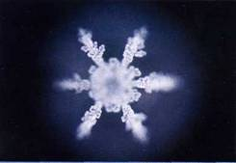
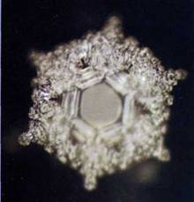
Проект на тему: «Чудеса в природе и технике. Послания воды» ученика 2 класса «Б» Чижова Илии часть I
Пос. Сосновый Бор
2012

Slide 2
Что такое чудо?
Чудо, по-моему, это НЕЧТО необъяснимое. Некое волшебство, которое возможно не только в наших любимых сказках, но и в жизни. Любое проявление и устройство жизни является чудом.
Ребята, а вы как думаете, что такое чудо?
Кто из вас сталкивался с чудом?

Slide 3
Чудо в моем понимании
чудо
природа
человек
космос
Отношения между людьми

Slide 4
Сегодня мы поговорим о таком чуде, как вода.
Ребята, как вы думаете, где мы сталкиваемся с
водой? И часто ли это происходит?

Slide 5
водопровод
вода в теле человека
вода в природе
вода

Slide 7
Судя по содержанию воды в организме человека, изучение свойств (чуда) воды,
очень важный вопрос для человечества.
Ребята, как вы думаете, почему?
Потому что все, что воздействует на воду,
воздействует и на организм человека.
вода
воздействие на воду
Организм человека

Slide 8
Вода обладает уникальными свойствами. Вода
хранит память вследствие того, что в структуре
воды остается информация о воздействии на
нее.
Ребята, как вы думаете, какие существуют
способы воздействия на воду?
Ответ вы получите на следующем слайде.

Slide 9
воздействие на воду
энергетическое
химическое
информационное
физическое

Slide 10
Мы изучим с вами информационный тип воздействия на воду на основе работ японского исследователя Масару Эмото, который более 20 лет изучает воду. Вернее он изучает кристаллы воды.

Slide 11
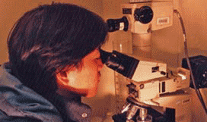
Масару Эмото кристаллы воды получает в своей лаборатории, фотографирует, а затем анализирует снимки под микроскопом с увеличением в несколько сотен раз. Исследуя обычную воду, ученый обнару-
жил, что вода способна создавать кристаллы отлича-
ющиеся большим разнообразием.

Slide 12
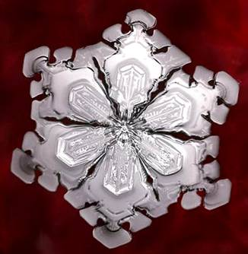
Основой структуры кристаллов воды является шестиугольник (снежинка). Вокруг этого шестиугольника могут возникать украшающие его орнаменты. Вид этих украшений зависит от информации предварительно воспринятой водой.

Slide 13
Любовь и признательность
Этот кристалл сформировался в результате того, что исследователь обертывал лист бумаги с напечатанными
на нем словами «любовь и признательность» вокруг
бутылки с водой.

Slide 14
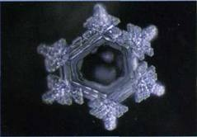
Ты хороший
Исследователь говорил бутылке с водой слова:
«Ты хороший».

Slide 15
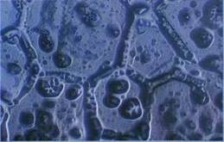
Ты дурак
Исследователь говорил бутылке с водой слова:
«Ты дурак».

Slide 16
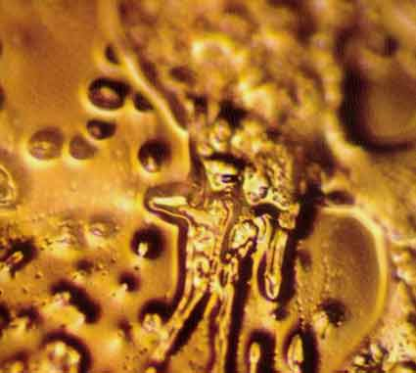
Ты мне противен. Я убью тебя!
Когда исследователь показывал воде оскорбительные слова,
кристаллы не образовывались. Слова «Я убью тебя!» поро –
дили нечто похожее на человека с оружием в руках.

Slide 17
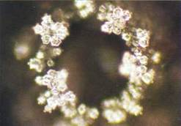
Ангел
Слово «ангел» породило кольцо маленьких изящных кристалликов.

Slide 18
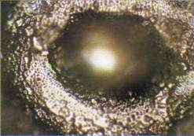
Дьявол
Слово «дьявол» породило угрожающего вида вздутие.

Slide 19
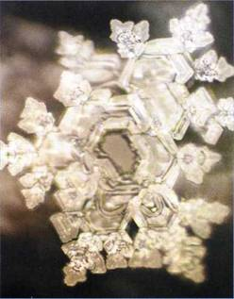
Положительное влияние музыки на формирование кристаллов воды. Иоганн Себастьян Бах
Кристалл хорошо отражает текучий характер баховской
мелодии для скрипки и фортепиано.
Бах, Ария на струне соль

Slide 20
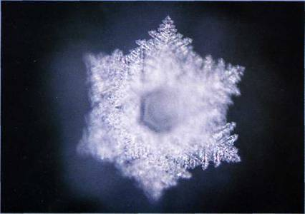
Людвиг Ван Бетховен
Музыка Бетховена породила причудливые кристаллы с
большим количеством мелких, тонких деталей.
Бетховен,
Симфония №5

Slide 21
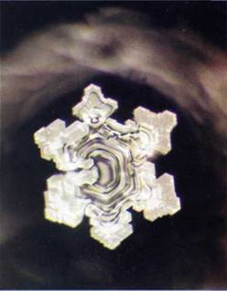
Вольфганг Амадей Моцарт
Кристалл, несомненно, отражает красоту этого произведения,
но также и безудержный образ жизни Моцарта.
Моцарт,
Симфония №40

Slide 22
Петр Ильич Чайковский
Кристалл по своей красоте напоминает лебедя.
Чайковский,
Лебединое озеро

Slide 23
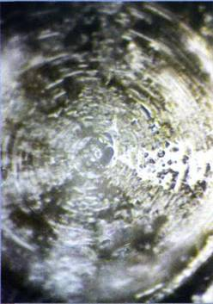
Отрицательное влияние музыки на формирование кристаллов воды. Хэви Метал (тяжелый рок).
Вот результат воздействия на воду громкой музыки и глупых,
агрессивных текстов. Нечто похожее сформировалось под воз-
действием слов «ты дурак».
Rammstein,
Pussy

Slide 24
Вода, подвергшаяся воздействию телевизора,
компьютера, мобильного телефона, микровол-
новой печи, сформировала уродливые кристал-
лы, похожие на кристалл слова «дьявол».
Ребята, помните, длительное время, проведен-
ное у экрана телевизора или компьютера, не
пойдет вам на пользу.

Slide 25
А вода, подвергшаяся воздействию молитвы, сформировала
кристаллы небывалой красоты. Возможно эта вода будет
обладать целебными свойствами. Вот вам и живая вода из
русских народных сказок.

